Slide 1
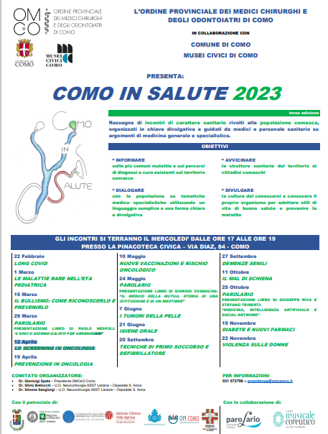
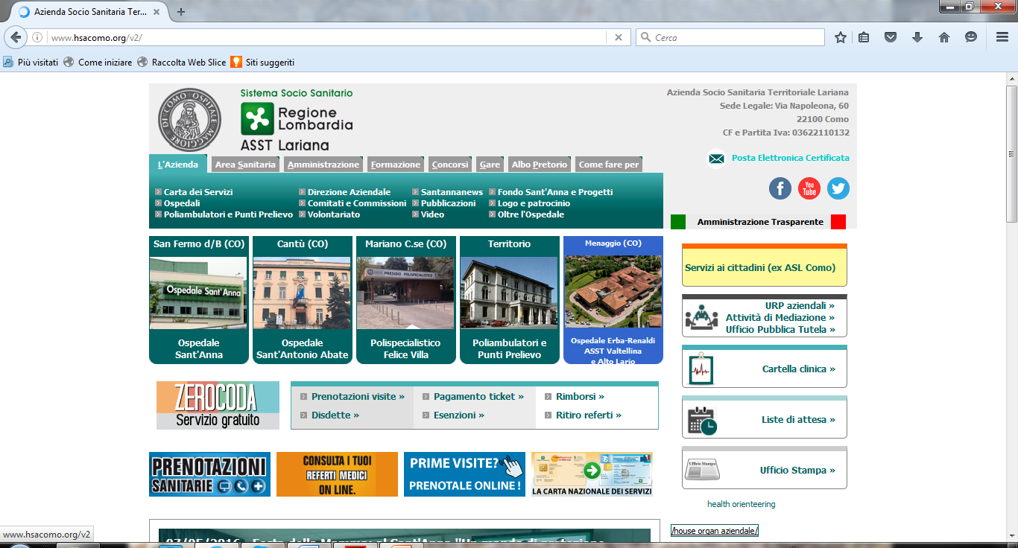
Le malattie rare in età pediatrica
Dr A. Selicorni
Centro Fondazione Mariani per il Bambino Fragile
UOC di Pediatria

Slide 2



QUANDO UNA MALATTIA SI DEFINISCE «RARA»?
Si definisce rara ogni malattia che ha, nella popolazione generale, una prevalenza inferiore ad una data soglia, codificata dalla legislazione di ogni singolo Paese
< 5 ogni 10.000 persone
< 1 ogni 1500 persone
< 1 ogni 2.500 persone

Slide 3
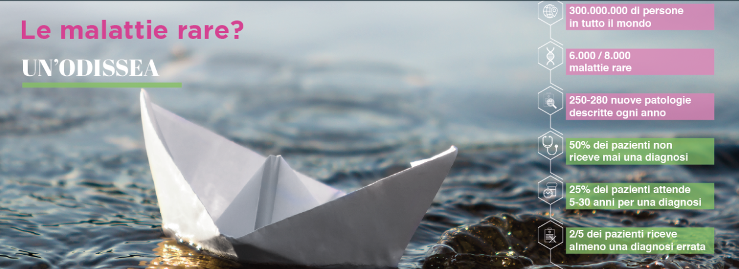

Slide 4


QUANTE SONO LE MALATTIE RARE?
6172
condizioni
69,9%
Esordio esclusivamente in età pediatrica
18,2%
Esordio in età pediatrica -adulta
11,9%
Esordio esclusivamente
in età adulta
Eur J Hum Genet. 2020 Feb; 28(2): 165–173. Estimating cumulative point prevalence of rare diseases: analysis of the Orphanet database.

Slide 5
MALATTIA RARA = MALATTIA GENETICA ?
6172
condizioni
28.1%
IMMUNITARIE, TUMORI, INFEZIONI
71,9%
GENETICHE
Eur J Hum Genet. 2020 Feb; 28(2): 165–173. Estimating cumulative point prevalence of rare diseases: analysis of the Orphanet database.

Slide 6
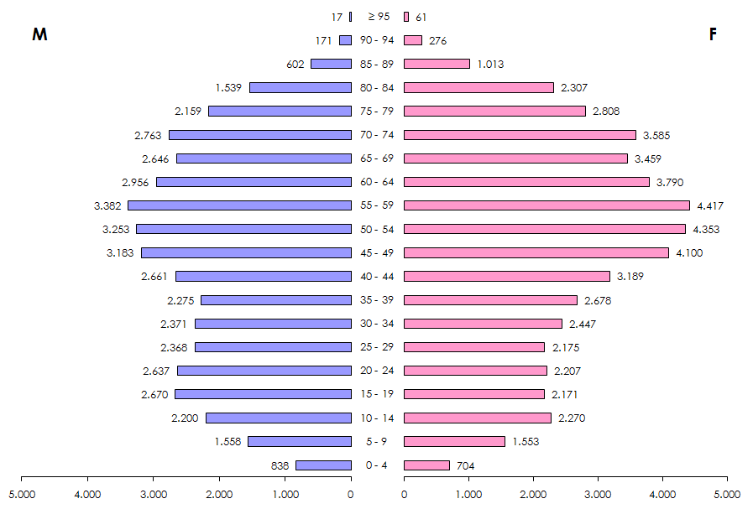
Regione Lombardia
Distribuzione Pazienti (età, genere) - casi prevalenti
91.812
Pazienti età adulta (>= 18 anni) 87%
Popolazione | 9.981.554 *
Casi prevalenti | 91.812
Prevalenza complessiva | 9,2/1.000
Fonte: Record Linkage al 31.12.2021
*ISTAT Italian Population Census – January 1st, 2021

Slide 7
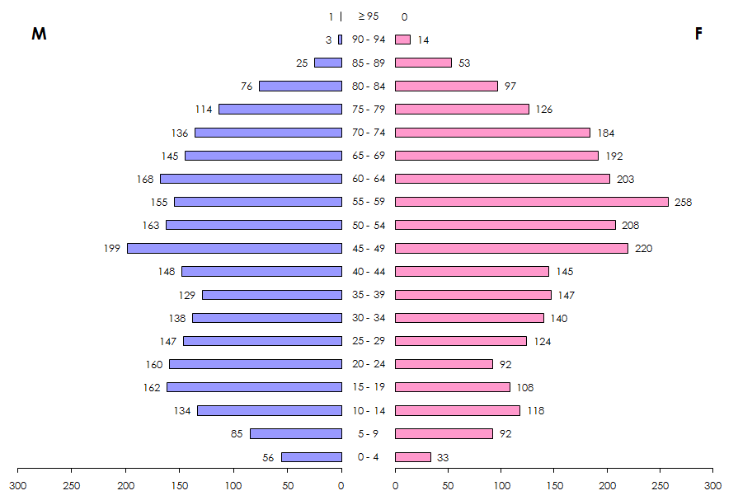
Provincia di Como
Distribuzione Pazienti (età, genere)- casi prevalenti
4.898
di cui
696
<18aa
Totale: 4.898
Maschi: 2.344
Femmine: 2.554
Prevalenza: 8,21/1.000
Fonte: Record Linkage al 31.12.2021

Slide 8
Casi Prevalenti per categoria diagnostica – provincia di Como
1. Malattie infettive e parassitarie | 9. Malattie del sistema circolatorio
2. Tumori | 10. Malattie dell’apparato respiratorio
3. Malattie delle ghiandole endocrine | 11. Malattie dell’apparato digerente
4. Malattie del metabolismo | 12. Malattie dell’apparato genito-urinario
5. Malattie del sistema immunitario | 13. Malattie della cute e del tessuto sottocutaneo
6. Malattie del sangue e degli organi ematopoietici | 14. Malattie del sistema osteomuscolare e del tessuto connettivo
7. Malattie del sistema nervoso centrale e periferico | 15. Malformazioni congenite, cromosomopatie e sindromi genetiche
8. Malattie dell’apparato visivo | 16. Alcuni condizioni morbose di origine perinatale
Fonte: Record Linkage al 31.12.2021

Slide 9


Slide 10
Percorso sanitario del bambino con malattia rara
Genesi del sospetto diagnostico
Invio del bambino a centro esperto/specialista per la verifica della correttezza del sospetto diagnostico
Attivazione dell’iter diagnostico per il raggiungimento della definizione diagnostica
Comunicazione della diagnosi alla famiglia
Impostazione del percorso sanitario conseguente (terapia, follow-up ecc.)

Slide 11
Genesi del sospetto diagnostico
Quando ?
Estremamente variabile (prenatale, nascita, primi mesi/anni di vita)
In che modo ?
(riscontro ecografico occasionale di difetto congenito e/o di crescita, screening neonatale allargato, osservazione clinica neonatale, comparsa di problema clinico postnatale, sospetto dei genitori che «qualcosa non va»,)

Slide 12
Diagnosi immediata
Test genetico prenatale
Esito patologico di uno screening neonatale
Quadro neonatale anomalo chiaramente evidente

Slide 13
Se la diagnosi non è immediata => chi genera il sospetto ?
Pediatra di famiglia
Pediatra /specialista ospedaliero in caso di problema intercorrente
NPI

Slide 14
Vissuti contrastanti della famiglia
Negazione del sospetto => ricerca dello specialista che avvalli l’idea che tutto va bene
Forte preoccupazione => necessità di avere risposte rapide e certe => grande difficoltà ad accettare tempi e modalità dell’iter diagnostico
Forte convinzione che qualcosa non va => ricerca della famiglia di uno specialista che ascolti le proprie preoccupazioni e le approfondisca

Slide 15
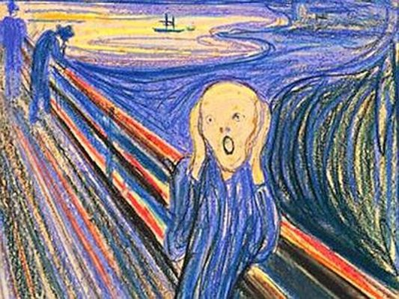
Necessità di un accompagnamento anche emotivo alla formulazione del sospetto diagnostico

Slide 16
Attivazione dell’iter diagnostico
Percorso spesso lungo, faticoso, impegnativo per il bambino e l’intera famiglia
Necessità di:
ricoveri ospedalieri
possibili accertamenti invasivi (sedazioni, biopsie ecc.)
capire chi ha in mano il pallino del percorso
lunghe attese di esiti o di rielaborazioni complesse dei dati

Slide 18
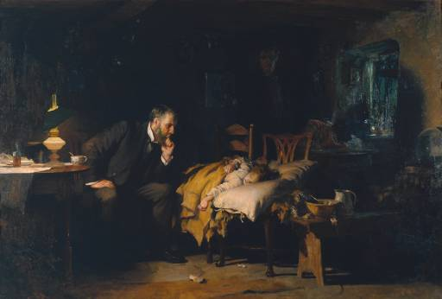
Fenotipo
Genotipo

Slide 19
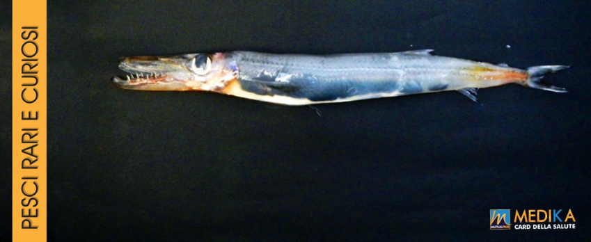
Luccio imperiale

Slide 20


Slide 21
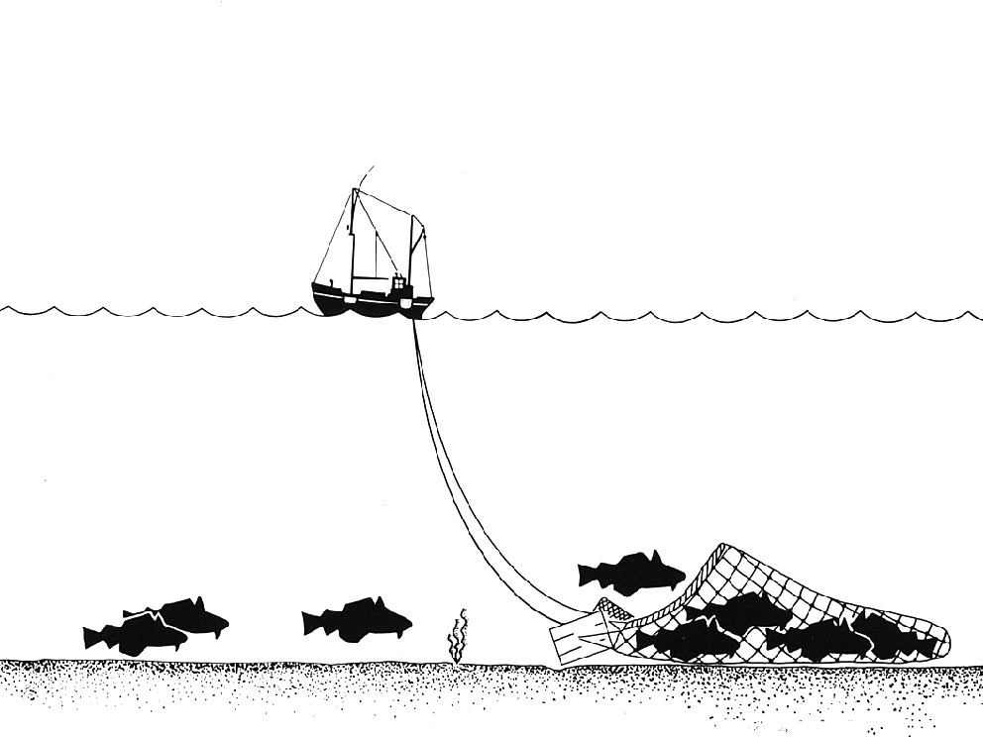

Slide 22
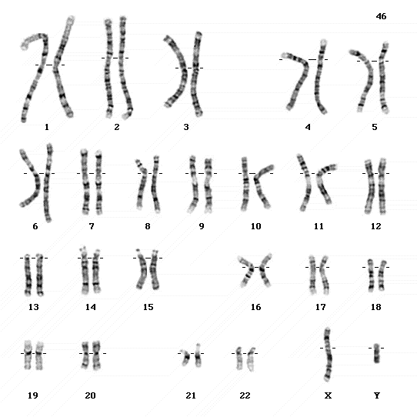
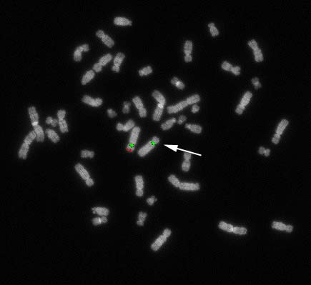

Slide 23
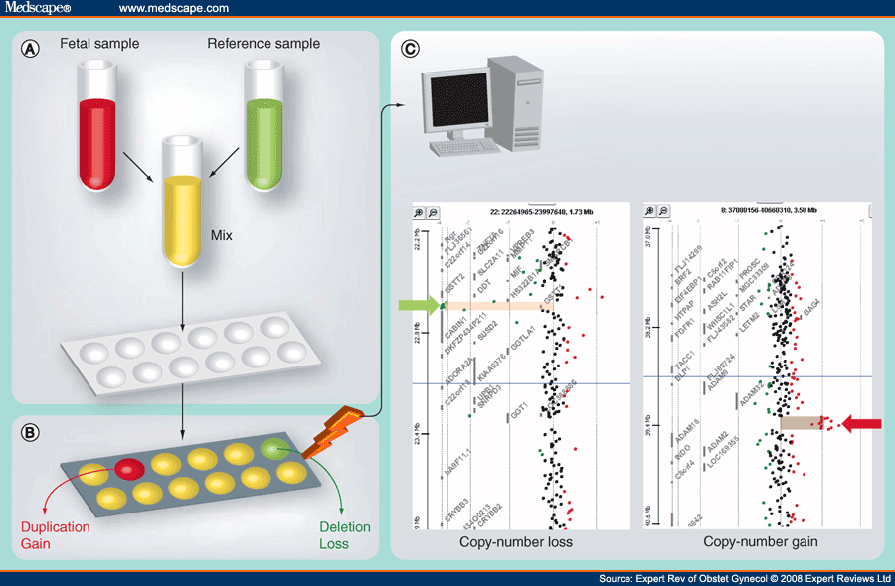
Cariotipo molecolare (array CGH)

Slide 24
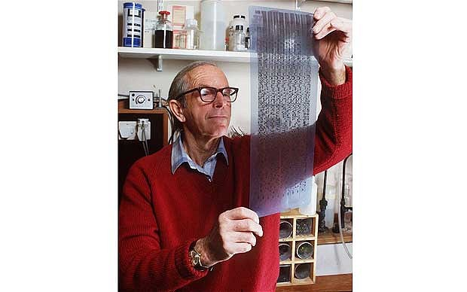
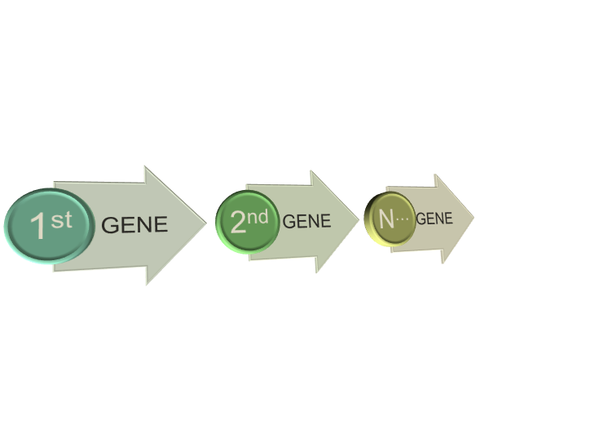
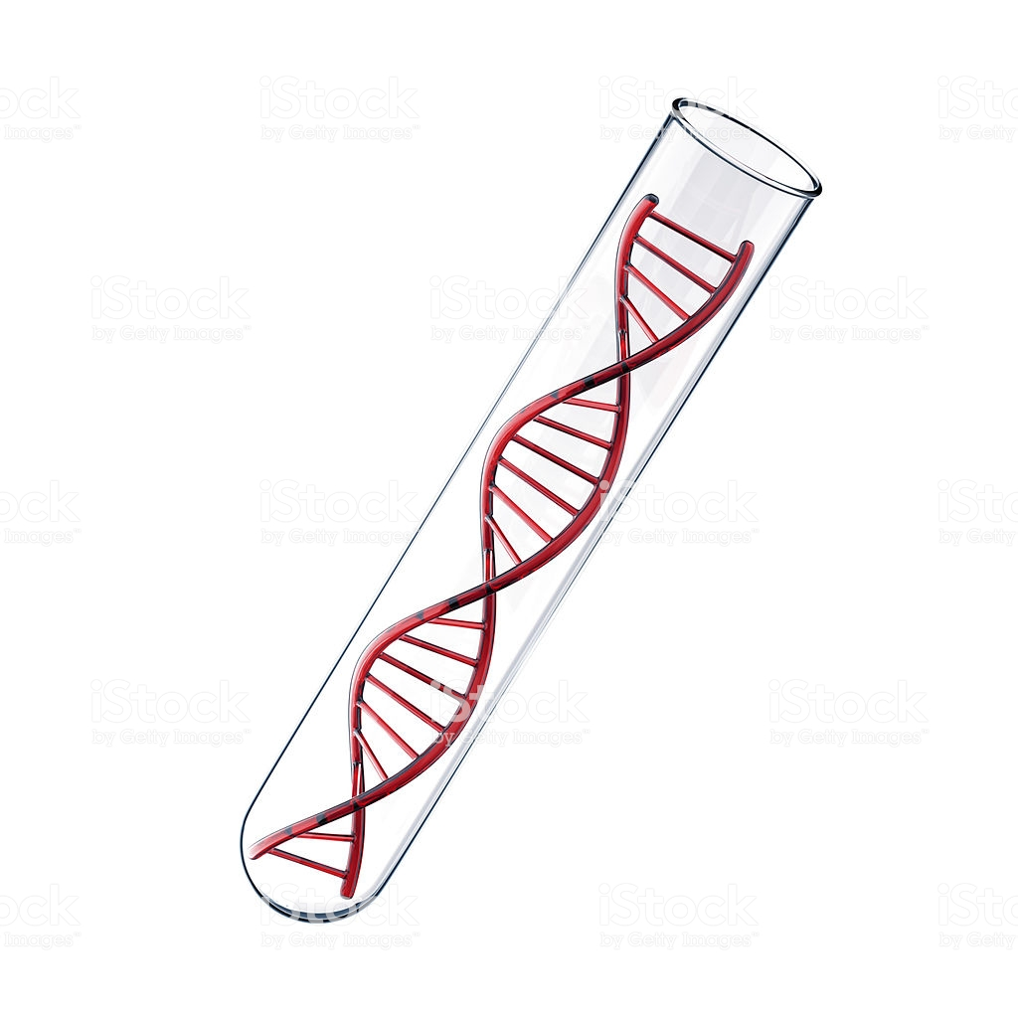
Approccio tradizionale

Slide 25
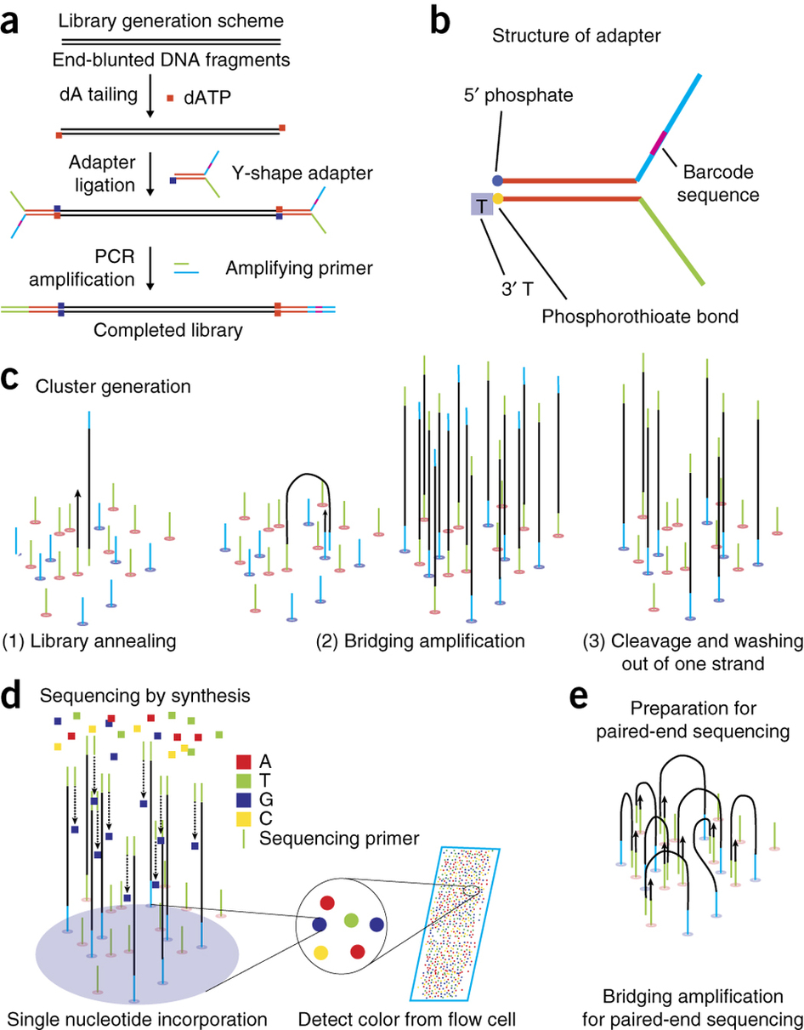
Tecnologica
Next
Generation
Sequencing
(NGS)=> analisi di più geni in parallelo

Slide 26
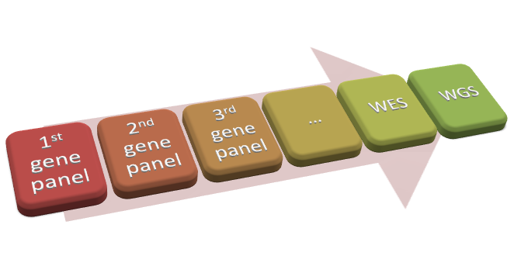
WES/ WGS
Studio esoni di tutti i geni malattia noti
(mendelioma)
Pannelli genomici per singolo problema clinico (Epilessia)
Pannelli genomici per singolo problema clinico (Epilessia)
Pannelli genomici per singolo gruppo di sindromi (Rasopatie)

Slide 27
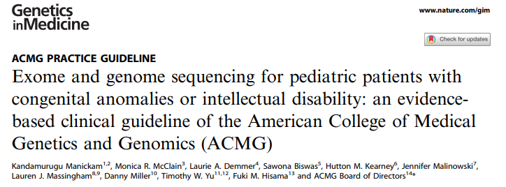
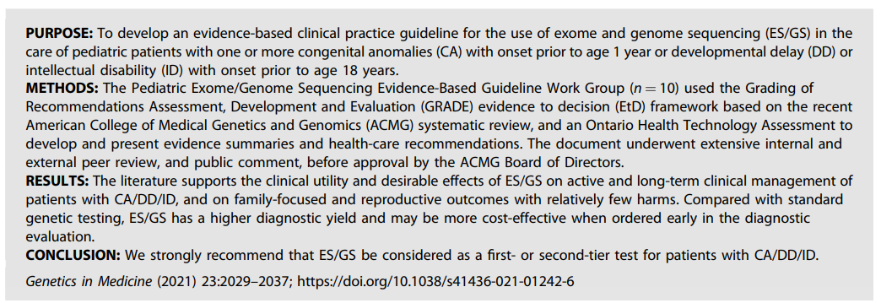

Slide 28
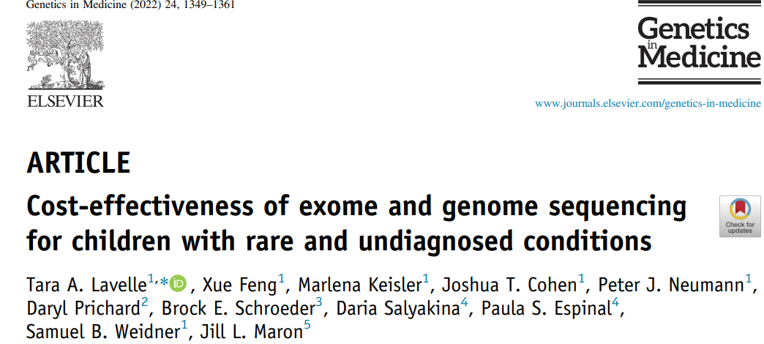
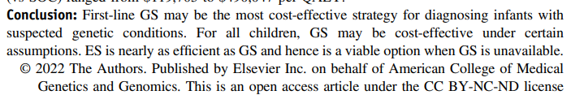

Slide 29
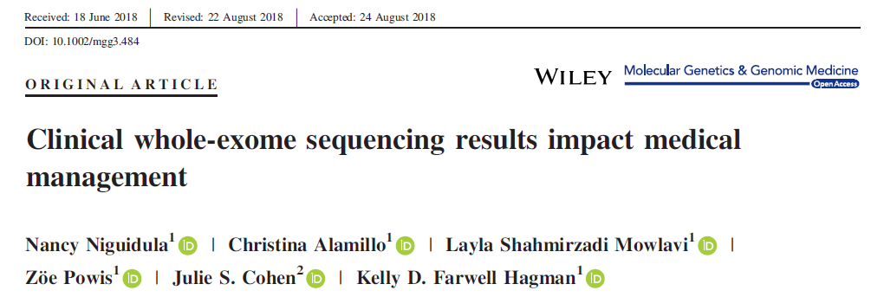

Slide 30
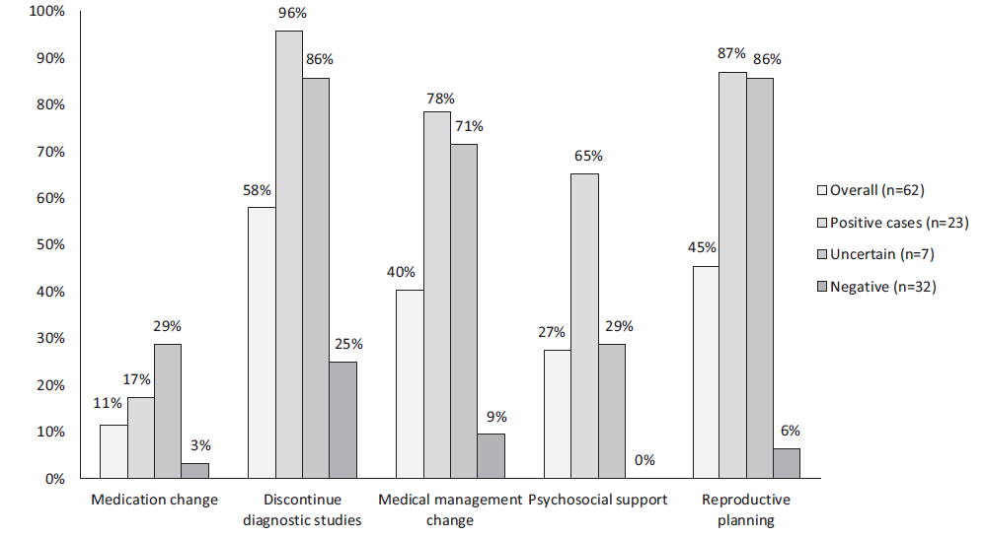
P
P
P
P
P

Slide 31


Uele e Cinzia

Slide 32
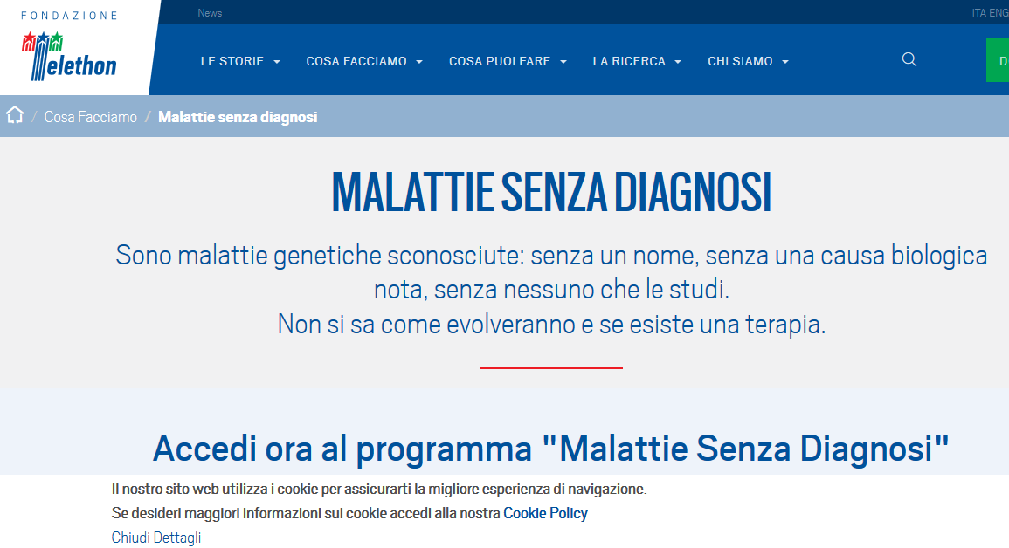

Slide 33






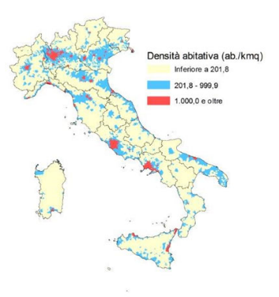









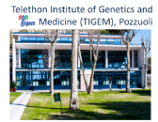



TUDP network
MIlan
Monza
Reggio Emilia
MIlan
Ospedale S. Anna
Como
Ferrara
Istituto G.Gaslini
Genua
Florence
Ancona
Policlinico Umberto I
Rome
Dept. Pediatrics, Uni. Federico II
Naples
Policlinico Vittorio Emanuele
Catania
Oasi Maria SS.
Troina, Enna
Naples

Slide 34
Numeri TUDP
12,2% mancanza di priorità
12,4% non ricevuto
(tutte le cause)
367
1,098
963
Casi risolti
con referto clinico
49.1%
778
381
Casi irrisolti
famiglie arruolate con risultati genetici negativi e HPO completi
Priorità
secondo la gravità e una mancanza di diagnosi ben documentata
ricevuti e con analisi genomica completata
nuovi geni
in corso di approfondimento

Slide 35

«Il mostro ora ha un nome»

Slide 36



Conseguenze per la famiglia sul piano emotivo
Nuova dignità alle problematiche del figlio
Superamento di potenziali sensi di colpa
Nuove prospettive di tipo informativo (prognosi, ecc.)
Nuove prospettive in termini di trattamento
Possibilità di confronto tra pari

Slide 37
Diritto del paziente e della sua famiglia
=> avere la diagnosi corretta
=> nel tempo più breve possibile
=> con il percorso meno invasivo possibile

Slide 38
Comunicazione della diagnosi
La comunicazione della diagnosi è un atto medico che richiede allo specialista il possesso di competenze comunicative e di conduzione del colloquio, ma anche capacità nella gestione delle molteplici variabili psicologiche ed emotive insite nella natura e nella specificità delle informazioni diagnostiche

Slide 39
Il momento della comunicazione della diagnosi è talmente delicato nell’esperienza dei genitori da essere ricordato anche a distanza di molti anni

Slide 40


Slide 41
Elementi indispensabili
Essere consapevoli della responsabilità di quel momento
Linguaggio semplice, chiaro e rispettoso
Competenza rispetto al contenuto della comunicazione
Comunicazione di certezze non di ipotesi (saper dire non so)
Comunicazione di un percorso
Evidenziare aspetti anche positivi

Slide 42
Diagnosi = punto di partenza
Percorso terapeutico ove esiste
Percorso assistenziale e di monitoraggio
Percorso abilitativo e di crescita

Slide 43
Non di sola medicina vive l’uomo…….
Percorso familiare
Percorso sociale
Percorso scolastico
Percorso lavorativo
Percorso di autonomia personale
Gestione del tempo libero
Partecipazione alla vita dei coetanei
……….

Slide 44
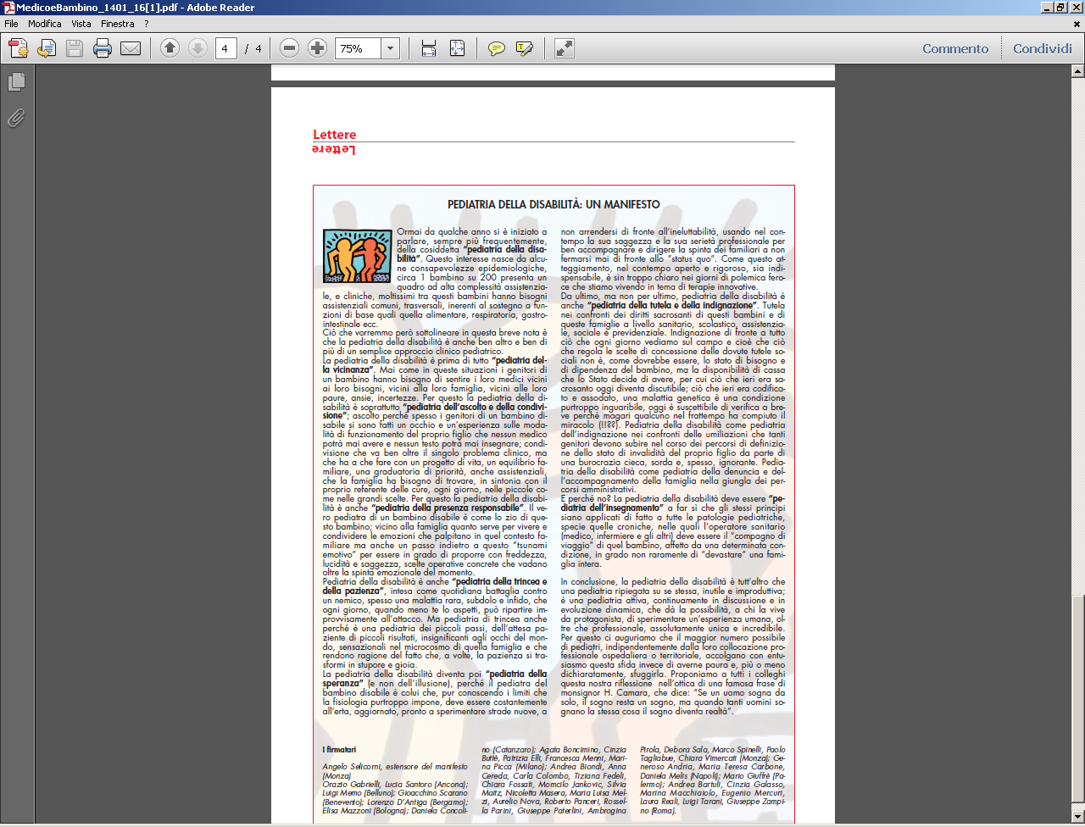
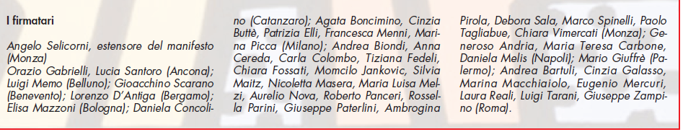

Slide 45
Pediatria della disabilità = pediatria….
…….della vicinanza
…….dell’ascolto e della condivisione
…….della presenza responsabile
…….della trincea e della pazienza
…….della speranza
…….della tutela e dell’indignazione
…….dell’insegnamento

Slide 46
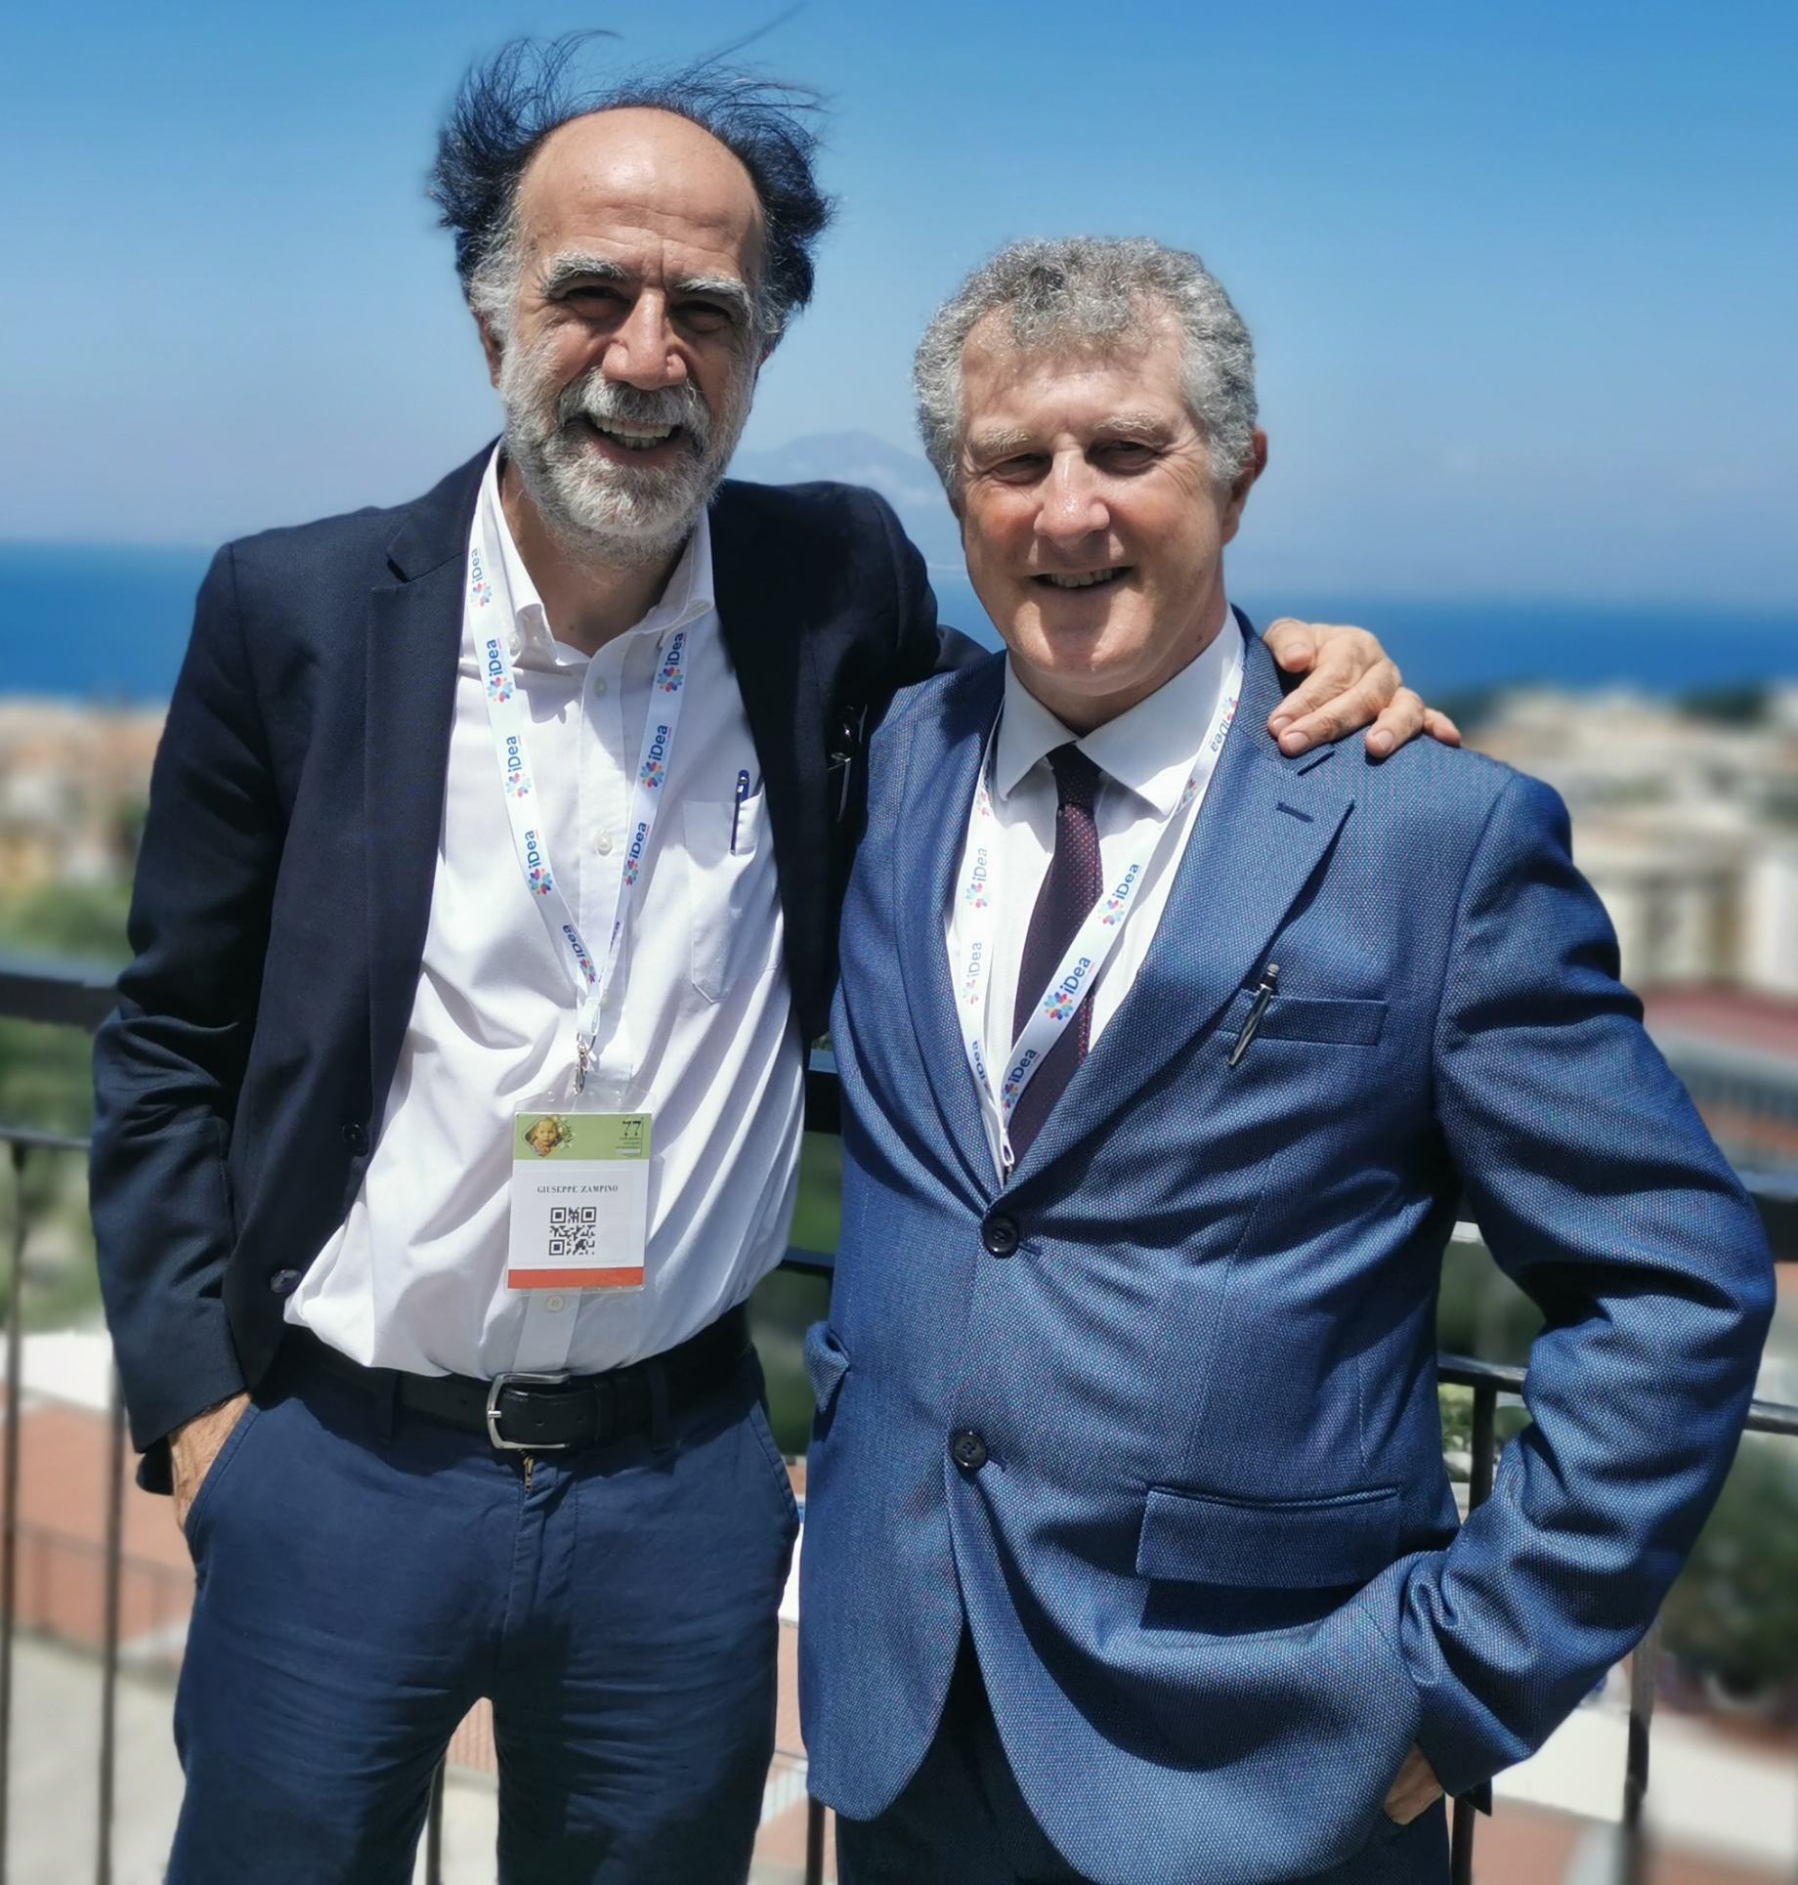
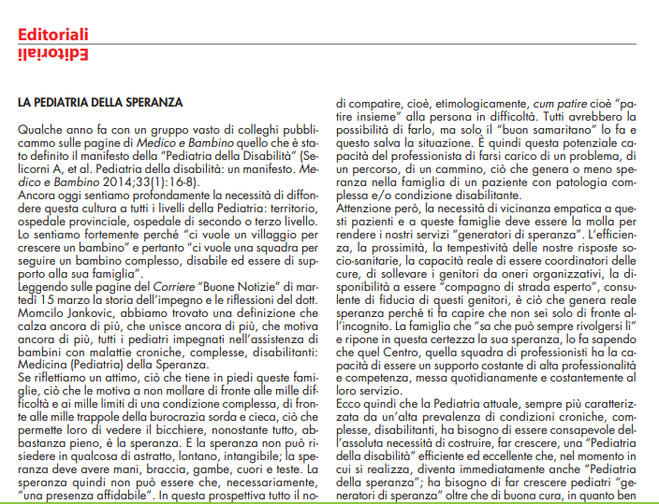

Slide 47
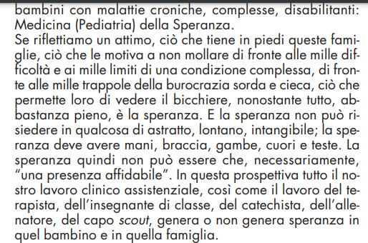

Slide 48
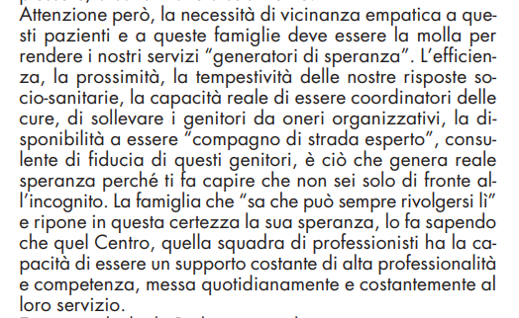

Slide 49
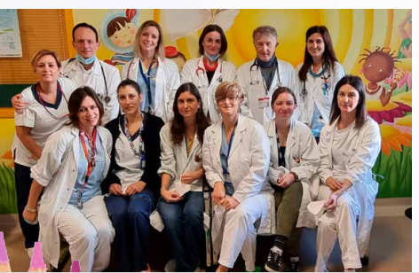

Slide 50
